Slide 1
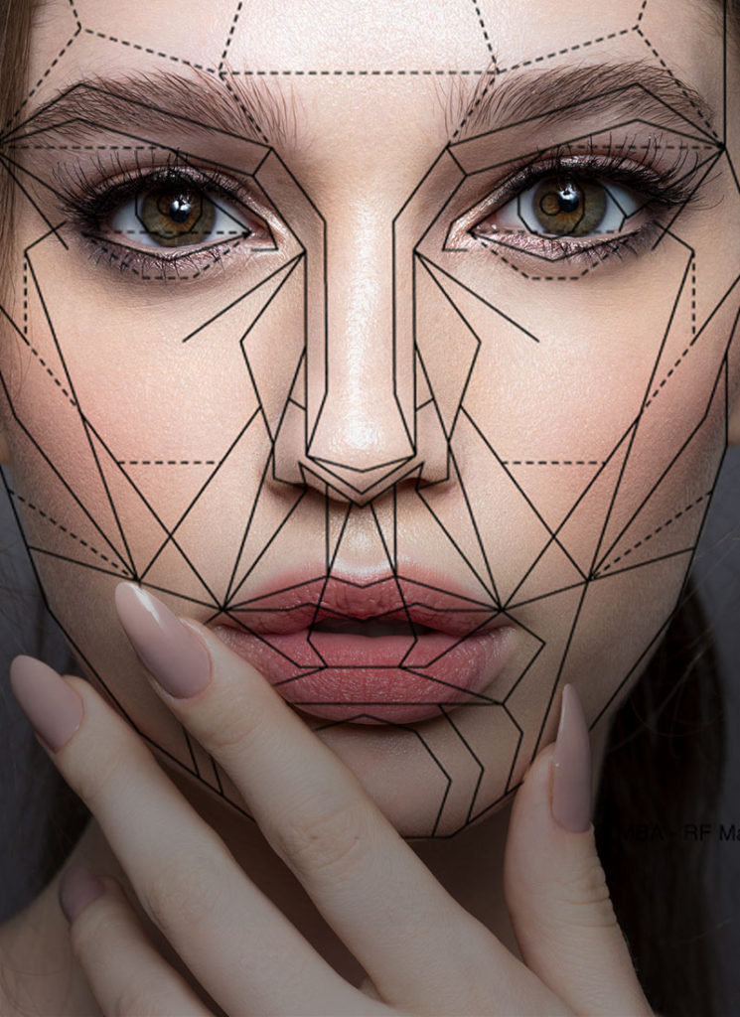
Introdução ao Visagismo
Prof Brenda Caroline

Slide 2



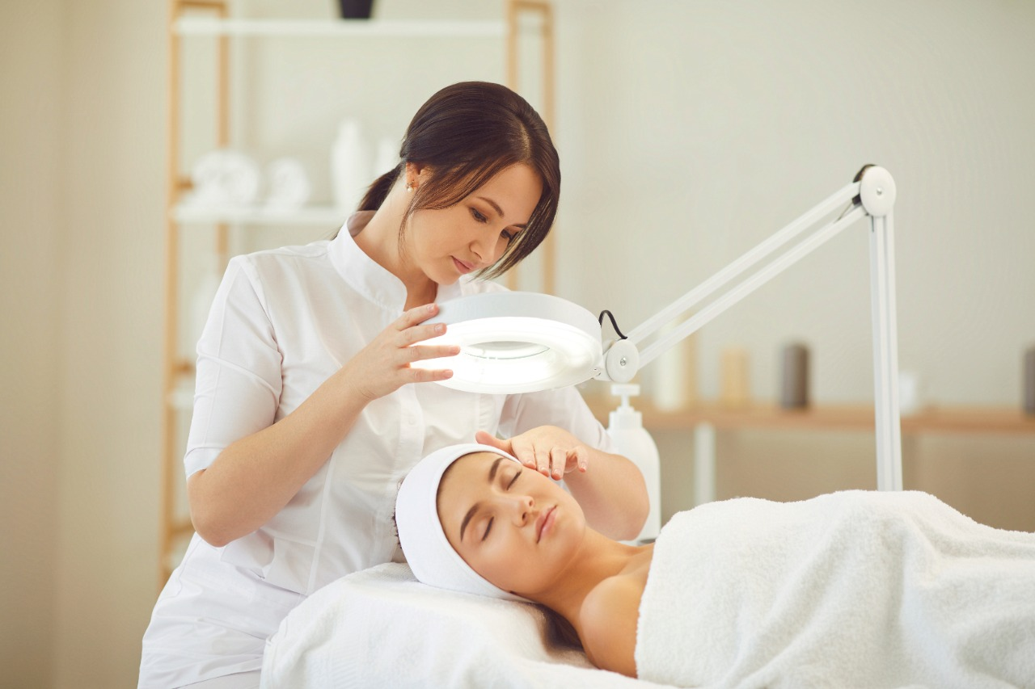
Observe essa imagens e reflita

Slide 3
Que mensagens elas passam?
Todas essas pessoas passam uma imagem homogênea no que se refere a características de comportamento e personalidade?
Qual a profissão que cada uma delas pode ter?
Você se identifica com alguma delas?
A partir dessas reflexões, convido você aluno a conhecer o universo do Visagismo e responder a grande questão que envolve este conceito:

Slide 4
Que imagem você quer ter?
Vamos estudar linhas, formas, cores, texturas... Reconhecer o universo da leitura de imagens e decidir se a mensagem que passamos através da nossa imagem, realmente revela nossa essência.
Nós queremos expor nossa personalidade ou não?
Vamos conhecer e viajar a ciência, falar um pouco sobre a historia do Visagismo e como ocorreu isso
Bem vindos ao Visagismo que pertence a nossas vidas!!!

Slide 5
Historia do Visagismo
Vamos iniciar essa disciplina passando um pouco sobre a historia do visagismo. Já se perguntou como se originou o visagismo?
A palavra visagismo é derivada do francês, que significa rosto.
Este termo foi criado por Fernand Aubry, com o intuito de integrar a arte de criar uma imagem pessoal e valorização do rosto, no ano de 1937.

Slide 6
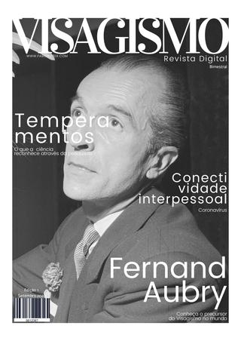
Fernand Aubry
Era grande maquiador e cabeleireiro francês.
Foi um dos primeiros profissionais a criar e integrar a harmonização da imagem para seus clientes com o corte, o penteado e a maquiagem de acordo com cada um...
Ele tratava o rosto como uma escultura como o principal objetivo de exaltar a beleza de cada uma das suas clientes.
O visagismo, no entanto, atende as necessidades das pessoas que buscam personalidade em todos os sentidos.

Slide 7
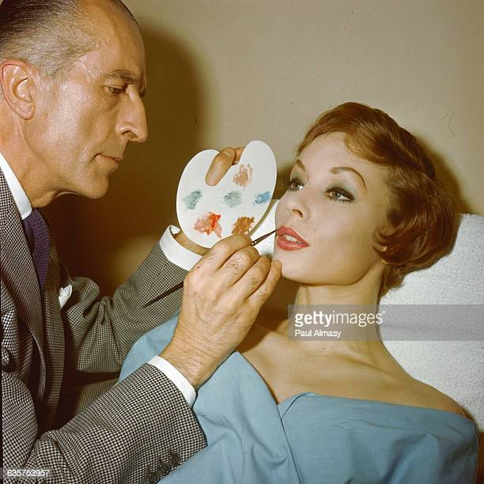
Ao estabelecer este conceito, Aubry tinha como objetivo a criação de uma imagem pessoal que definisse cada individuo.
Ele buscava identificar sempre o tipo físico, traços de personalidade, profissão, preferencias pessoais, para somente depois definir o visual.

Slide 8
Será que a primeira impressão que fica?
Segundo Aubry, a primeira impressão que se causa ao conhecer alguém, mexe com o emocional, sendo apropriada a harmonização, para manter um equilíbrio visual.
A aparência consiste não somente no visual do rosto, mas em tudo aquilo que é expressado pelo corpo.

Slide 9
Claude Juillard
Outro nome importante para os estudos do visagismo, Juillard criou o método baseado na analise dos comportamentos da linguagem corporal e nas características físicas.
Trabalhou como cortes de cabelo e penteados criando um conceito de beleza plena nos anos 80.
“Claude afirma que a maneira de analisar comportamentos influencia a forma de combinar conhecimentos no momento de desenvolvimento artístico, que ajudará a definir a imagem desejada para a individualidade, social e pessoal de qualquer pessoa.”

Slide 10
Visagismo
Visagismo: É a realidade de um conceito que exige aprender técnicas novas, adquirir novos saberes e mudar procedimentos.
Visagismo é a arte de criar uma imagem pessoal
Esse conceito de personalidade a imagem foi desenvolvido ao longo de toda a humanidade, muitas vezes inconsciente, com influencias de novas culturas, como a necessidade de proteção, diferenciação de construção de personalidade.
As pessoas se ajustavam conforme os seus gostos, buscando melhorar suas imagens.

Slide 11
Áreas de Atuação Profissional
Em tempos de crise o mercado de trabalho se torna ainda mais exigente referente a diversos aspectos; quanto a sua formação acadêmica e profissional, sua desenvoltura em se comunicar-se com as pessoas, e feliz ou infelizmente, a imagem pessoal é muito importante.
Não existe profissão que você não lide com as pessoas.
A imagem pessoas deve refletir na venda que você quem fazer no trabalho de transparência que quem passar para seu cliente.

Slide 12
E qual é a realidade de atuação do profissional Visagista?
Cabeleireiro visagista: realiza adequação da imagem através de cortes de cabelo, cor e formas dos cabelos. Estilo de penteados dos cabelos.
Maquiador Visagista: atua de forma expressiva com técnicas de luz e sombra.
Consultor Visagista: realiza o dossiê visagista e encaminha aos demais profissionais para realização práticas de sugestão.
Consultoria corporativa: o profissional visagista atua no mundo corporativo com adequação de imagem para o proposito que a empresa necessita.

Slide 13
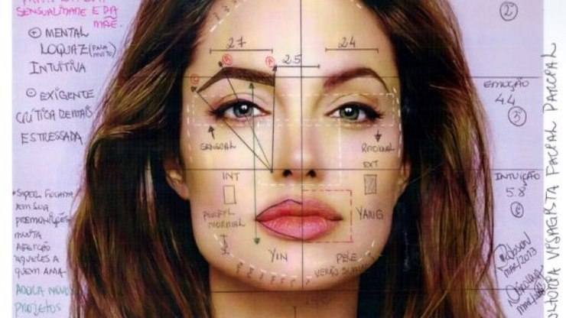
Porque estudar Visagismo?
Estudar Visagismo é super importante, primeiramente para se conhecer melhor, para poderá aplicar todos os conceitos em você.
Para assim, entender quem é você, quais suas proporções faciais e o que elas “dizem”.
Quando conseguir visualizar isso, e compreender seus pontos fortes e frágeis, ficará mais fácil saber se valorizar, principalmente os pontos que mais te favorecem de forma personalizada.
E como profissional da beleza, você se apresentará para o mundo da melhor forma, exibindo as suas melhores características. Além de despertar em seus clientes o desejo de você fazer o mesmo com eles.

Slide 14
A ARTE DO VISAGISMO
O visagismo é uma arte que tem como intenção ajudar as pessoas a construírem suas imagens de maneira a retratarem seu verdadeiro “eu”.
“Quem ela quer ser?” sem máscaras
“O que quer expressar, por meio do seu rosto?”
“Qual e o que seu formato de rosto sugere?”
“Qual seu subtom de pele?”, “O que a valoriza mais?”
“Quais cores são as mais indicadas?”, entre outras perguntas que devem ser feitas e respondidas e que estão atreladas ao conceito do visagismo.

Slide 15
A MAQUIAGEM COMO EXPRESSÃO DA IMAGEM PESSOAL
Nos dias de hoje a maquiagem não é utilizada somente para melhorar a imagem pessoal, como também para elevar a autoestima, comunicar vontades e anseios pessoais, e é utilizada como uma forma de expressão de quem somos ou queremos ser naquele dia ou momento.
A imagem pessoal de cada um é constituída por um conjunto total de elementos, que envolve: a roupa, acessórios, atitudes, o cabelo, como também a maquiagem, que firma o estilo do indivíduo.

Slide 16
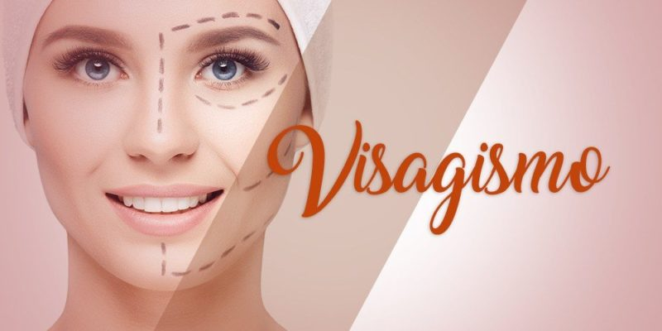
Portanto, já sabemos que o trabalho de visagismo acontece mensurando duas situações:
a primeira é analisando a personalidade/identidade da pessoa, como ela é, bem como de que modo quer ser vista, ou seja, seu estilo;
em seguida é feita a análise do seu formato de rosto, para assim atrelar as duas informações e chegar-se à imagem ideal.

Slide 17
VIDEO

Slide 18
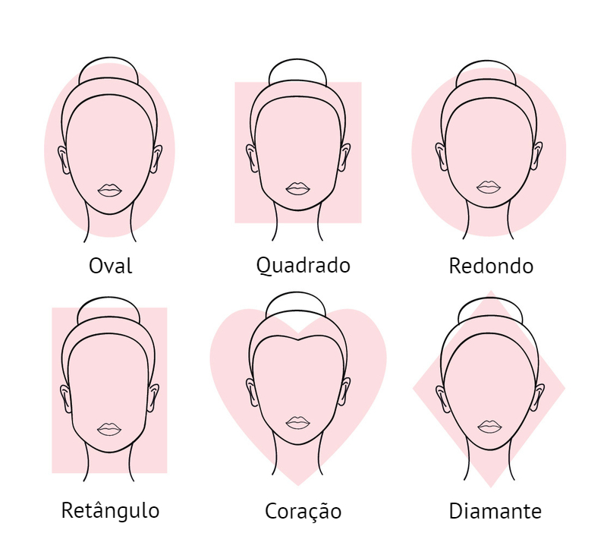
Analise do rosto no Visagismo:
O formato de rosto de uma pessoa sugere algumas especificações no quesito beleza que podem favorecê-la, no corte de cabelo, maquiagem - seus contornos e formato da sobrancelha.

Slide 19
ROSTO OVAL – Não apresenta ângulos, pois suas formas são arredondadas em cima e em baixo, sendo bem semelhante a um ovo de ponta-cabeça, a largura desse rosto na altura das bochechas é maior em comparação com a testa e o maxilar.
ROSTO QUADRADO OU RETANGULAR - A largura da testa é igual ao queixo, formando ângulos retos.
ROSTO REDONDO - Parece largo para todos os lados, em especial na linha horizontal. Não apresenta ângulos.
ROSTO TRIANGULAR - Apresenta testa mais fina e queixo mais largo. As linhas formam um desenho parecido com um triângulo, com a parte de baixo mais evidente que a de cima.
ROSTO CORAÇÃO OU TRIÂNGULO INVERTIDO - É o oposto do rosto triangular, por isso também é conhecido como triangular invertido. Seu formato se caracteriza pela testa mais larga que o maxilar. O queixo, geralmente, é mais alongado.
ROSTO ALONGADO - Tem o comprimento maior que a largura e as extremidades do rosto são levemente arredondadas.

Slide 20
Para descobrir o formato do rosto, realize a seguinte análise:
Primeiro, prender todo o cabelo, deixando apenas o rosto em evidência.
Depois observar atentamente (no espelho, caso for fazer sozinho), prestando atenção nas linhas do rosto.
Por último, compare o rosto a uma das formas apresentadas e veja com qual dos contornos se parece mais.

Slide 21
ESTILOS
Cada pessoa expressa um estilo único, pois seus modos de vida são diferentes, seus gostos, suas próprias histórias as constituem diferentes.
Entretanto, para facilitar a compreensão inicial do assunto, é importante destacarmos um conjunto de estilos, preestabelecidos, que irão ajudar nos primeiros contatos com a técnica do visagismo, no quesito estilo.

Slide 22
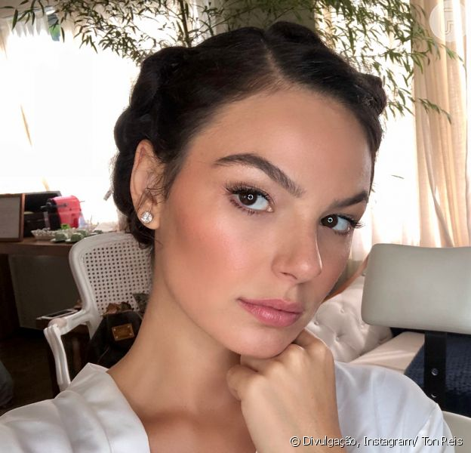
Estilo Romântico: Possui uma aparência delicada e leve, são extremamente femininas, refinadas. Sua make ideal: Tons pastel nas sombras e batons ou gloss, blush colorido, olhos bem definidos.

Slide 23
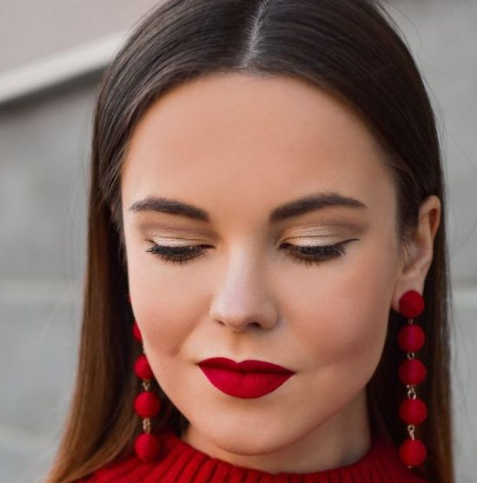
Estilo Esportivo: São mulheres mais práticas, espontâneas, casuais, ativas, saudáveis, despreocupadas. SUA make ideal: Valorizar cores no blush e no batom, ambos que sejam práticos de uso e com boa durabilidade de fixação.

Slide 24
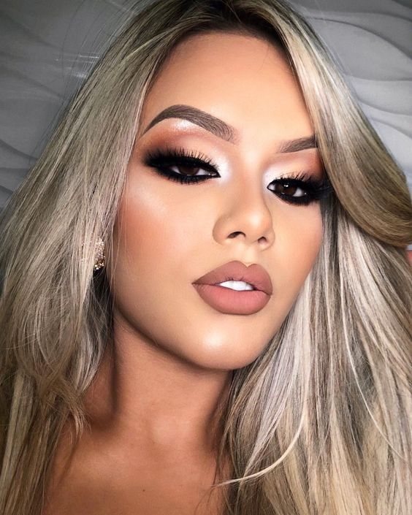
Estilo Sexy: Mulheres exuberantes, atenciosas ao corpo, confiantes, provocativas, glamourosas, sensuais. Sua make ideal: olhos marcados, delineados, sombras fortes, muita máscara e lábio com cores fortes e brilhantes.

Slide 25
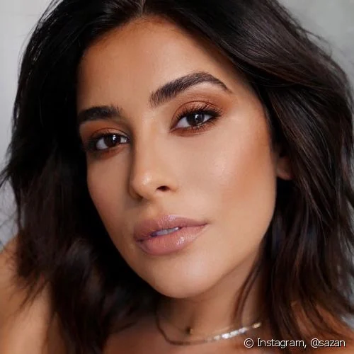
Estilo Tradicional: São mulheres mais formais, sérias, podendo ser recatadas, conservadoras, sensatas. Sua make ideal: olhos delineados, máscara para cílios, pouca sombra e blush em cores neutras, batom neutro.

Slide 26
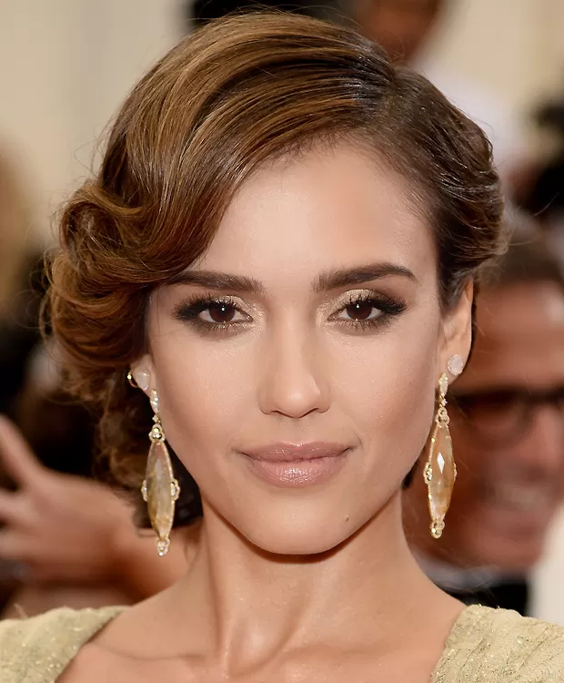
Estilo Elegante: Estilo impecável, refinadas, seguras, sofisticadas, imponentes. Make ideal: sempre discreta e impecável, acentuando os olhos ou lábios, nunca os dois juntos.

Slide 27
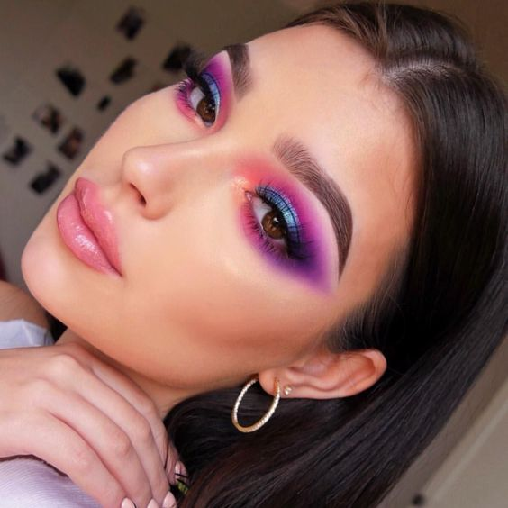
Estilo Moderno: Mulher mais urbana, ousada, moderna, contemporânea. Make ideal: cores diferenciadas nas sombras e batons, acompanhando as tendências da moda nos efeitos e nas cores, não necessariamente temos uma maquiagem pesada ou carregada, o que define mesmo é a diferenciação na textura ou na forma de uso.

Slide 28
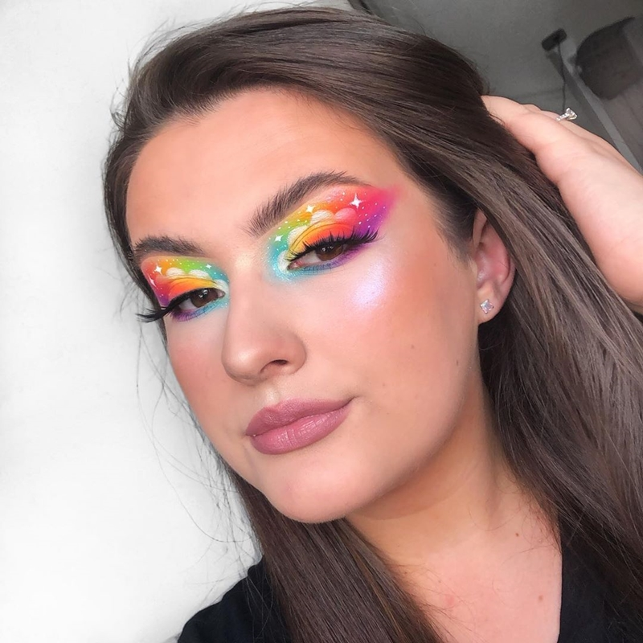
Estilo Criativo: As criativas, inovadoras, originais, exóticas, autoconfiantes. Make ideal: excesso de cores, mais acentuadas e diferenciadas, dependendo muito da ocasião e momento.

Slide 29
Atividades
Descrever qual é o formato do seu rosto de acordo com o visagismo:
Escolha um estilo de maquiagem que se encaixa com sua personalidade:
Faça uma analise de 5 artistas da atualidade e descreva sua personalidade de acordo com a maquiagem que usa:

